Slide 1
Cryptography
Soal No. 2

Slide 2
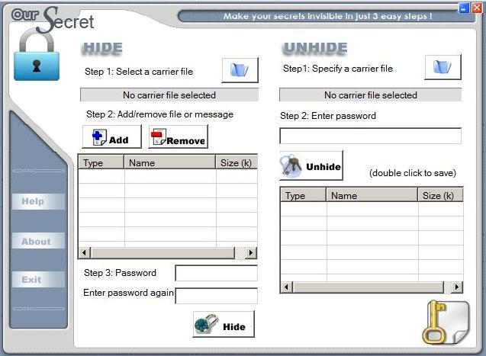
OurSecret
OurSecret merupakan salahsatu tools yang dapat melakukan steganografi dengan menyusupkan berbagai jenis file (embedded file) ke dalam file berbagai macam jenis file pula (carrier file).

Slide 3
OurSecret
Keunggulan :
OurSecret sangat mudah digunakan, dapat menyembunyikan file rahasianya ke dalam file pembawa.
OurSecret mendukung teks dan semua jenis file untuk disisipkan ke dalam file pembawa.
OurSecret mendukung semua tipe file yang akan digunakan sebagai file pembawa, tidak hanya gambar atau audio. File berekstensi .exe pun dapat digunakan sebagai file karier pada OurSecret.
OurSecret mampu memasukkan beberapa file sekaligus dalam satu file karier dalam sekali proses.
Tidak ada batasan ukuran file yang akan disisipkan.
Tidak ada batasan ukuran file pembawa.
Password ditentukan user

Slide 4
OurSecret
Cara Menggunakan:
Install OurSecret lalu ikuti instrukisnya hingga installasi selesai.
Buka Aplikasi Our Secret
Pilih Penggunaan :
Hide File (Embed a file in another file)
Unhide File(Extract embedded file)

Slide 5
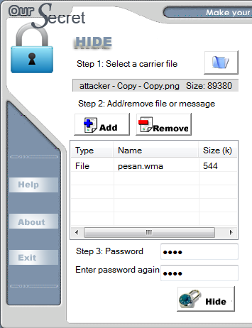
OurSecret
Hide File (Embed a file in another file) :
Select a carrier file. Pilih file pembawa dengan melakukan browse direktorinya, lalu open file tersebut.
Add/remove file or message. Pilih file yang akan disisipkan dan atau pilih opsi new message untuk menyisipkan teks.
Dalam contoh ini file yang disisipkan adalah file suara dengan format .wma .

Slide 6
OurSecret
Hide File (Embed a file in another file) :
Password. Ketikkan password untuk proteksi agar mudah tidak didekripsi oleh sembarangan orang.
Enter password again. Masukkan password yang sama.
Klik hide dan pilih direktori file hasil enkripsi kemudian beri nama file tersebut, misalnya “coba oursecret.png”.
File carrier dan file yang disembunyikan akan langsung dapat dilihat besar filenya.

Slide 7
OurSecret
Hide File (Embed a file in another file)
File dari carrier sebelum di sisipi file besarnya berbeda dengan file yang telah disisipi oleh file suara.
File dapat dibuka tanpa ada masalah.

Slide 8
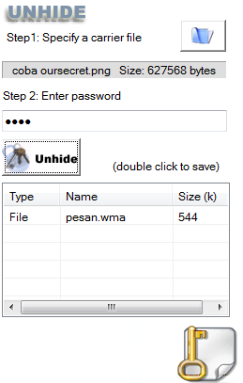
OurSecret
Unhide File (Extract a embed file) :
Pilih file yang mau di unhide, dalam hal ini adalah file “coba oursecret.png”
Masukkan password yang sebelumnya digunakan untuk menyisipkan file pada carrier.
Klik Unhide
Lalu pada table akan muncul daftar file yang disembunyikan

Slide 9
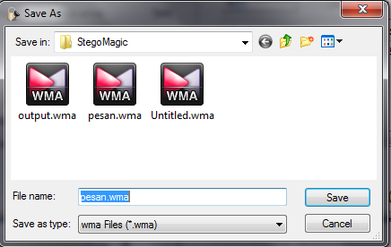
OurSecret
Unhide File (Extract a embed file) :
Klik file yang telah disembunyikan untuk meletakkan file di direktori yang diinginkan. Lalu pilih save

Slide 10
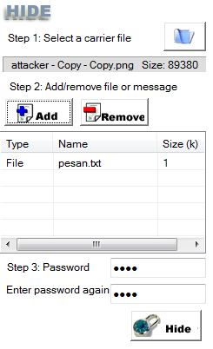
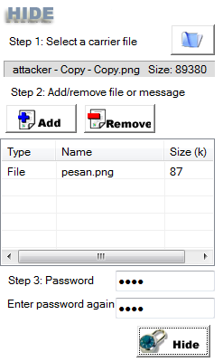
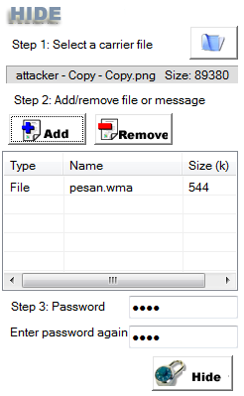
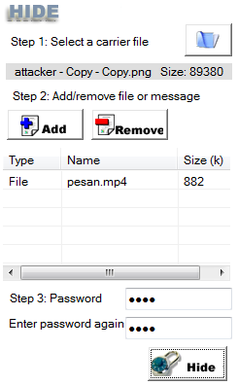
OurSecret
Perbandingan File yang Disisipkan :

Slide 11
OurSecret
Perbandingan File yang Disisipkan :

Slide 12
OurSecret
Perbandingan File yang Disisipkan :
Dari perbandingan file asli dengan sebelum disisipkan dengan file yang sudah sisipkan besar file langsung berubah menjadi lebih besar tergantung dari besar file yang disisipkan.
Bertambahnya besar file juga seharusnya konsisten dengan besar file yang disisipkan
Tetapi pada file yang disisipkan dengan video dengan container .mp4, besar file video +/- 800 Kb tetapi setelah disisipi ke dalam file carrier besar file carrier tidak lebih besar dari file video itu sendiri.

Slide 13
OurSecret
Perbandingan File yang Disisipkan :
File yang telah disisipi video walaupun ukurannya lebih kecil dari file video asli, ternyata bisa diextract dan bisa di mainkan dengan normal.
Hal ini dimungkinkan karena adanya kompresi terhadap suatu jenis file tertentu.

